Slide 1
Εκπαίδευση εν υπηρεσία - Μέρος Β

Slide 2
ΑΝΑΠΤΥΞΗ ΨΗΦΙΑΚΩΝ ΔΕΞΙΟΤΗΤΩΝ
Αυτή η ενότητα αποσκοπεί στην ανάπτυξη των ψηφιακών δεξιοτήτων των εκπαιδευτών ΕΕΚ και στην προετοιμασία τους για να εργαστούν σε διαδικτυακά περιβάλλοντα.

Slide 3
Μαθησιακά αποτελέσματα
5. Εργαλεία για την ανάπτυξη υλικού για τη διαδικτυακή μάθηση | 6. Δημιουργία βίντεο και κουίζ για διαδικτυακή διδασκαλία | 7. Μικρομάθηση | 8. Σχεδιασμός infographics
Αναγνωρίστε τα υπάρχοντα εργαλεία ανοικτού κώδικα για τη δημιουργία επιγραμμικών μαθησιακών πόρων, Κατανόηση του τύπου των πόρων που μπορούν να αναπτυχθούν με εργαλεία ανοικτού κώδικα (βίντεο, ηχητικές διαλέξεις, μαθησιακά παιχνίδια, infographics, eduzines, κ.λπ.) Να επιλέγουν τα καταλληλότερα εργαλεία για τις ανάγκες τους | Χρησιμοποιήστε λογισμικό ανοιχτού κώδικα για να δημιουργήσετε μια διάλεξη βίντεο ή ένα βίντεο επεξήγησης Κατανόηση των βασικών λειτουργιών ενός λογισμικού βίντεο ανοικτού κώδικα (π.χ. Powtoon) Δημιουργία κουίζ με τη χρήση εργαλείων ανοικτού κώδικα (π.χ. Google Forms) | Κατανοήστε τι είναι η μορφή των μίνι μαθησιακών πόρων (π.χ. Eduzine) Κατανοήστε πώς να δημιουργήσετε τη δομή των πόρων μίνι μαθησιακής μορφής Πλοηγηθείτε στο διαδίκτυο για να βρείτε υποστηρικτικούς πόρους από αξιόπιστες πηγές | Χρήση ανοιχτών εργαλείων σχεδιασμού (π.χ. Canva) Κατανόηση των βασικών αρχών του σχεδιασμού (ισορροπία, αντίθεση, αναλογία, ...) Δημιουργία κωδικών QR χρησιμοποιώντας διαδικτυακά εργαλεία (π.χ. QR code monkey)
Εδώ θα μπορούσατε να περιγράψετε το θέμα της ενότητας
Εδώ θα μπορούσατε να περιγράψετε το θέμα της ενότητας
Εδώ θα μπορούσατε να περιγράψετε το θέμα της ενότητας

Slide 4
Εκπαίδευση εν υπηρεσία - Μέρος Β
5.
Εργαλεία για την ανάπτυξη υλικού για τη διαδικτυακή μάθηση
6.
Δημιουργία βίντεο και κουίζ για διαδικτυακή διδασκαλία
7.
Μικρομάθηση
8.
Σχεδιασμός Infographics

Slide 5
Μικρομάθηση
Η μικρομάθηση αναφέρεται σε εκπαιδευτικό υλικό που είναι στοχευμένο, συγκεκριμένο για τις εκπαιδευτικές ανάγκες και τα ενδιαφέροντα του εκπαιδευόμενου και παρέχεται σε μικρά αποσπάσματα ή σε μορφή "μπουκιών".

Slide 6
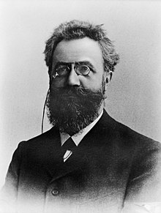
Διατήρηση μνήμης
Στα μέσα της δεκαετίας του 1880, ο Γερμανός ψυχολόγος Hermann Ebbinghaus πρωτοστάτησε στην πειραματική μελέτη της μνήμης. Επικεντρώθηκε κυρίως στην κατανόηση του τρόπου με τον οποίο λειτουργεί η μνήμη μας και συγκρατεί πληροφορίες, οι οποίες αφορούσαν συγκεκριμένα πράγματα που οι άνθρωποι προσπαθούν να μάθουν.

Slide 7
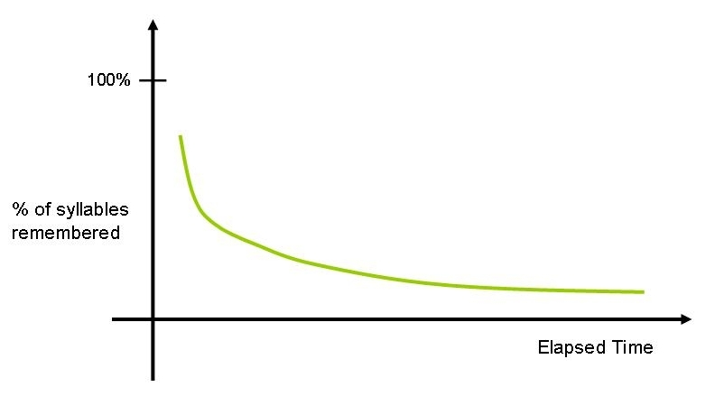
Διατήρηση μνήμης
Τα τεστ του Hermann Ebbinghaus αφορούσαν την απομνημόνευση σειρών ανούσιων ήχων και συλλαβών και την αξιολόγηση των δυνατοτήτων και της λειτουργίας της μνήμης.
Ο Ebbinghaus σημείωσε ότι η μνήμη δεν παραμένει σταθερή, μπορεί να αυξηθεί, να μειωθεί και να επανέλθει πολλές φορές.

Slide 8
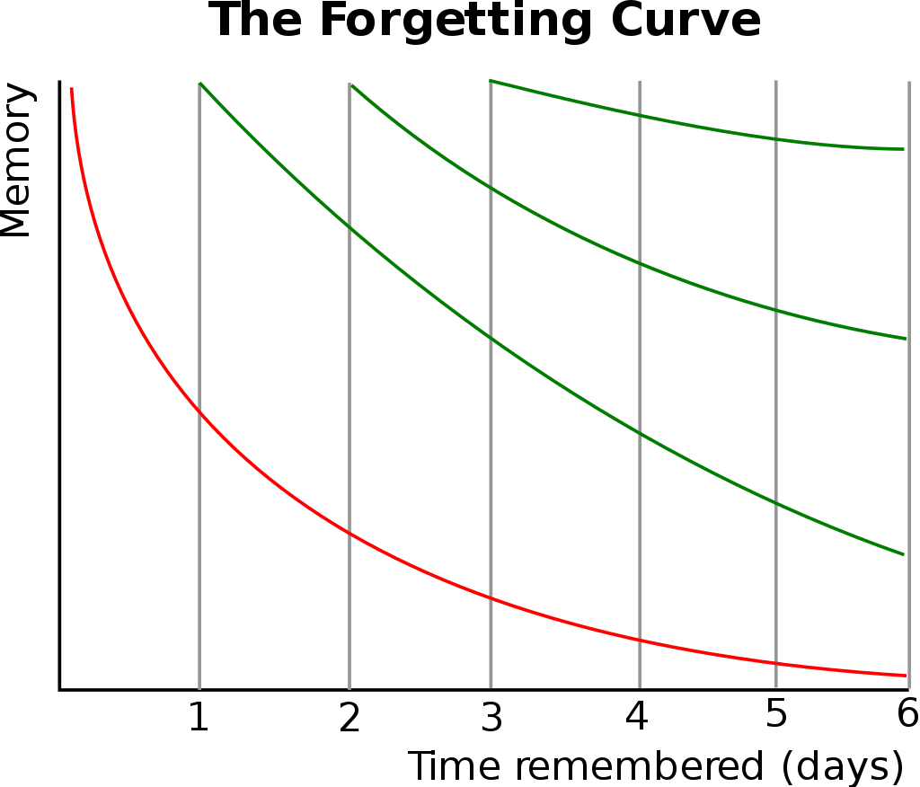
Διατήρηση μνήμης
Η καμπύλη λησμονιάς του Ebbinghaus δείχνει πώς οι πληροφορίες χάνονται με την πάροδο του χρόνου, όταν δεν γίνεται προσπάθεια διατήρησής τους. Όταν κάποιος μαθαίνει κάτι για πρώτη φορά, διατηρεί όλες αυτές τις πληροφορίες. Καθώς περνούν οι μέρες, η διατήρηση της μνήμης αρχίζει να μειώνεται.

Slide 9
Διατήρηση μνήμης
Όταν οι άνθρωποι μαθαίνουν μεγάλες ποσότητες πληροφοριών, τις συγκρατούν για ορισμένο χρονικό διάστημα.
Ωστόσο, εάν οι πληροφορίες αυτές δεν θεωρούνται "ζωτικής σημασίας" για τα τρέχοντα καθήκοντα, η γνώση τείνει να υποβαθμίζεται με την πάροδο του χρόνου. Καθώς όμως επανεξετάζετε διαρκώς τις πληροφορίες, διατηρείτε όλο και περισσότερες από αυτές.

Slide 10
Η καμπύλη λήθης
Αυτό οδήγησε επίσης στην ανακάλυψη της "εξοικονόμησης" μνήμης. Διαπίστωσε ότι οι αυστηρά απομνημονευμένες πληροφορίες μπορούν να ανακληθούν πολύ πιο εύκολα μετά την εκ νέου εκμάθησή τους, ακόμη και μετά από μεγάλο χρονικό διάστημα.

Slide 11
Μικρομάθηση
Η μικροεκμάθηση είναι η έννοια που βρίσκεται στη βάση των μελετών του Ebbinghaus και αποτελεί λύση για την ισοπέδωση της καμπύλης λήθης.
Ο διαχωρισμός του περιεχομένου σε μικρά κομμάτια και η ανάκληση διαφορετικών τμημάτων του με την πάροδο του χρόνου μπορεί να συμβάλει στη βελτίωση της διατήρησης της γνώσης και της παραγωγικότητας.

Slide 12
Πόροι μίνι-μορφής μάθησης
Οι πόροι σε μορφή μίνι-μάθησης είναι συνήθως ψηφιακοί πόροι που είναι διαθέσιμοι στο διαδίκτυο μέσω διαδικτυακών πλατφορμών ή έξυπνων συσκευών, έτσι ώστε οι εκπαιδευόμενοι να έχουν πρόσβαση στο υλικό σε χρόνο και τόπο που τους βολεύει.

Slide 13
Βίντεο

Slide 14
Παιχνίδια εκμάθησης

Slide 15
Διαλέξεις ήχου

Slide 16
Infographics

Slide 17
Οι πόροι σε μορφή μίνι-μάθησης είναι σύντομοι σε διάρκεια και μορφή και αναπτύσσονται με βάση καθορισμένα μαθησιακά αποτελέσματα για την παροχή στοχευμένου εκπαιδευτικού περιεχομένου στους εκπαιδευόμενους.

Slide 18
Δομή ενός Πόρου Μίνι-Μορφής Μάθησης (MLFR)
Κατά τη δημιουργία ενός μίνι μαθησιακού πόρου, θα πρέπει να τηρείται η ακόλουθη δομή.
Η δομή αυτή βασίζεται σε κοινές προσεγγίσεις που χρησιμοποιούνται σε περιβάλλοντα διδασκαλίας και ενημερώνεται από διδακτικές αρχές και τη θεωρία της μάθησης.
Εισαγωγή & Στόχοι
Βασικό μαθησιακό περιεχόμενο
Αναστοχασμός & μεταφορά

Slide 19
Δομή ενός Πόρου Μίνι-Μορφής Μάθησης (MLFR)
Φάση 1 - Εισαγωγή & Στόχοι
Ο χρόνος εισόδου σε αυτή τη φάση θα πρέπει να διαρκεί περίπου 1-2 λεπτά και θα πρέπει να περιλαμβάνει:
Τίτλος του πόρου
Τα μαθησιακά αποτελέσματα
Οι κύριοι τομείς περιεχομένου του μαθήματος

Slide 20
Δομή ενός Πόρου Μίνι-Μορφής Μάθησης (MLFR)
Φάση 2 - Βασικό μαθησιακό περιεχόμενο
Αυτή η φάση αποτελεί το βασικό στοιχείο του πόρου και θα είναι η πιο εκτεταμένη φάση.
Ο χρόνος εισόδου για αυτή τη φάση θα πρέπει να είναι περίπου 3-4 λεπτά και θα πρέπει να περιλαμβάνει το πραγματικό μαθησιακό περιεχόμενο που στοχεύει σε ένα πολύ συγκεκριμένο προβληματικό πλαίσιο ή θεματικό ζήτημα.

Slide 21
Δομή ενός Πόρου Μίνι-Μορφής Μάθησης (MLFR)
Φάση 3 - Αναστοχασμός και μεταφορά
Ο χρόνος εισόδου για αυτή τη φάση θα πρέπει να είναι περίπου 1 λεπτό και να περιλαμβάνει:
Σύντομη περίληψη των βασικών σημείων μάθησης
Ερωτήσεις ή δηλώσεις που βοηθούν το μαθητή να σκεφτεί το περιεχόμενο

Slide 22
Δομή ενός Πόρου Μίνι-Μορφής Μάθησης (MLFR)
Μετά τη Φάση 3, έχετε τη δυνατότητα να παρέχετε εργασίες αυτοαξιολόγησης, πόρους ή/και κουίζ για να ελέγξετε τις γνώσεις.
Ακολουθώντας αυτή τη δομή, θα σας βοηθήσει:
Διατήρηση υψηλού επιπέδου ποιότητας, συνέπειας και συνάφειας
Παροχή εστιασμένων μαθησιακών πόρων

Slide 23
Αρχές για την ανάπτυξη ενός Πόρου Μίνι-Μορφής Μάθησης (MLFR)
Από διδακτική άποψη, το περιεχόμενο πρέπει να είναι:
Προσανατολισμός στα προβλήματα: το θεωρητικό περιεχόμενο πρέπει να έχει ένα αντίστοιχο πρακτικό πλαίσιο, ώστε να βοηθήσει τους εκπαιδευόμενους να κατανοήσουν το μαθησιακό περιεχόμενο και να το αναστοχαστούν.
Προσανατολισμός στις ικανότητες: το περιεχόμενο θα πρέπει να στοχεύει στην απόκτηση μιας συγκεκριμένης ικανότητας.

Slide 24
Αρχές για την ανάπτυξη ενός Πόρου Μίνι-Μορφής Μάθησης (MLFR)
Συμπλήρωση: οι αποκτηθείσες γνώσεις δεν πρέπει μόνο να αντανακλώνται, αλλά και να συμπληρώνονται, να επεκτείνονται και να εμβαθύνονται. Συνιστάται η σύνδεση των πόρων που δημιουργήθηκαν με παρόμοιους.
Πρακτικότητα: για την απόκτηση ικανοτήτων, αυτές πρέπει να εξασκηθούν, οπότε θα πρέπει να δίνονται ασκήσεις ή να ενσωματώνονται στον πόρο.

Slide 25
Βασικές αρχές σχεδιασμού
Καθορισμός στόχου: καθορίστε σαφή μαθησιακό στόχο
Συνοχή: αποκλεισμός των μη σχετικών πληροφοριών
πλεονασμός: μην παρουσιάζετε τις ίδιες πληροφορίες δύο φορές
Χωρική γειτνίαση: τοποθέτηση αντίστοιχων πληροφοριών κοντά η μία στην άλλη
Χρονική γειτνίαση: παρουσίαση αντίστοιχων πληροφοριών ταυτόχρονα
Πολυμεσικότητα: συνδυάστε λέξεις και εικόνες
Εξατομίκευση: μεταφορά κειμένου και λέξεων με φιλικό και διασκεδαστικό ύφος

Slide 26
Τι χρειάζεστε για να αναπτύξετε ένα μίνι-Μορφότυπο Μάθησης Πόρος
Για έναν πόρο διάρκειας 5-7 λεπτών, θα χρειαστείτε:
Σενάριο 450-600 λέξεων
Παρουσίαση PowerPoint με 8-10 διαφάνειες
Περιλάβετε κυρίως εικόνες και γραφήματα - όσο το δυνατόν λιγότερο κείμενο στις διαφάνειες

Slide 27
Eduzines
Το EduZine είναι ένα εκπαιδευτικό περιοδικό για χρήση σε smartphone (και όλες τις άλλες ψηφιακές συσκευές) με ενσωματωμένα μέσα και μαθησιακό περιεχόμενο. Η διαμόρφωση αυτής της μορφής αποτελεί καινοτομία όσον αφορά την παρουσίαση μαθησιακού περιεχομένου.

Slide 28
Τα EduZines είναι δομημένα σύμφωνα με το ακόλουθο μοντέλο μάθησης 5 σταδίων:
Ένα επεξηγηματικό βίντεο για την εισαγωγή του θέματος (π.χ. Ted Talk)
Αξιολόγηση προηγούμενων γνώσεων - ένα διαγνωστικό κουίζ ή γρίφος που βοηθά τον εκπαιδευόμενο να εντοπίσει τι γνωρίζει ήδη, το οποίο αναπτύσσεται με τη χρήση του Google Forms ή άλλης παρόμοιας πλατφόρμας ή εργαλείου.
Μαθησιακό υλικό - βασικό μαθησιακό περιεχόμενο με θεωρητικές γνώσεις και δραστηριότητες που βασίζονται σε προκλήσεις και θα βοηθήσουν τον εκπαιδευόμενο να αποκτήσει νέες γνώσεις. Κορυφώνεται με μια παρουσίαση ή την υποβολή μιας άσκησης.
Αξιολόγηση από ομότιμους - μια διαδικτυακή αξιολόγηση από ομότιμους όπου παρουσιάσεις, βίντεο ή υποβολές σχολιάζονται από άλλους μαθητές.
Επικύρωση - ένα συνοπτικό κουίζ που οδηγεί σε ένα ψηφιακό πιστοποιητικό και μια ευκαιρία για αυτο-αναστοχασμό.

Slide 29
Μορφή ενός Eduzine
Το τυπικό EduZine θα έχει την ακόλουθη διάταξη:
Σελίδα 1 - Πρώτη σελίδα
Σελίδα 2 - Σελίδα εισαγωγής
Σελίδα 3 - Ευρετήριο
Σελίδα 4 - Αναμενόμενα μαθησιακά αποτελέσματα
Σελίδα 5 - Άσκηση αυτοαναστοχασμού
Σελίδα 6 - Σελίδα 17 - Περιεχόμενο
Σελίδα 18 - Τελική εργασία
Σελίδα 19 - Τελική δοκιμή
Σελίδα 20 - Περαιτέρω πόροι

Slide 30
Σελίδα εισαγωγής και ευρετήριο
Η εισαγωγική σελίδα θα περιλαμβάνει μια σύντομη διάλεξη βίντεο (2-3 λεπτά) που θα λειτουργεί ως εισαγωγή στο θέμα ολόκληρης της ενότητας που θα παρουσιαστεί μέσω του EduZine.
Το επεξηγηματικό βίντεο θα πρέπει να συνοδεύεται από μια σύντομη επισκόπηση και εισαγωγή στο βίντεο. Αυτό το σύντομο κείμενο (μέγιστο 100 λέξεις), θα πρέπει να παρουσιάζει μια εισαγωγή στο βίντεο και στην ενότητα, περιγράφοντας λεπτομερώς τι θα καλυφθεί και στα δύο.

Slide 31
Αναμενόμενα μαθησιακά αποτελέσματα
Περιέχει τα μαθησιακά αποτελέσματα που θα εξεταστούν στο Eduzine.
Θα πρέπει να προσπαθήσει να καλύψει 2-3 μαθησιακά αποτελέσματα για κάθε μέρος του πίνακα μαθησιακών αποτελεσμάτων (γνώσεις, δεξιότητες, στάσεις).

Slide 32
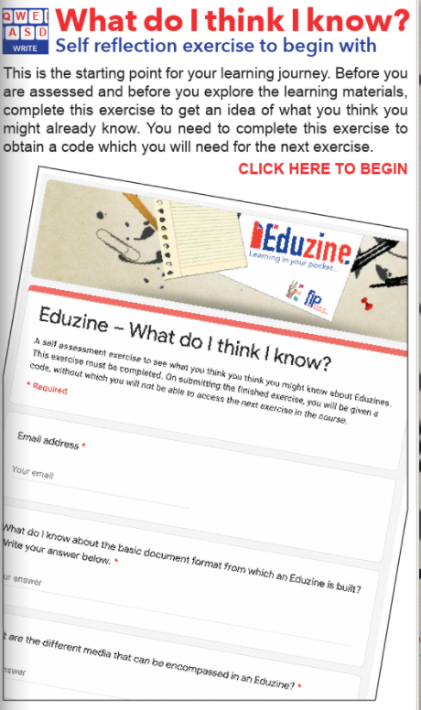
Άσκηση αυτοαναστοχασμού
Η αυτο-ανασκόπηση περιέχει ένα σύντομο κουίζ 8-10 ερωτήσεων που θα προσφέρει μερικές ερωτήσεις πολλαπλής επιλογής με βασικούς ορισμούς, θεωρίες, μοντέλα και τεχνικές που συνδέονται με το θέμα του EduZine.
Στόχος αυτής της άσκησης αυτοαναστοχασμού είναι να ελέγξει τις γνώσεις των εκπαιδευομένων για το θέμα, πριν ξεκινήσουν τη μάθησή τους. Είναι ένας τρόπος να αξιολογηθεί τι γνωρίζουν οι εκπαιδευόμενοι στην αρχή της μαθησιακής τους διαδικασίας και να παρακολουθηθεί η πρόοδός τους όταν επαναλάβουν την αξιολόγηση στο τέλος του προγράμματος.

Slide 33
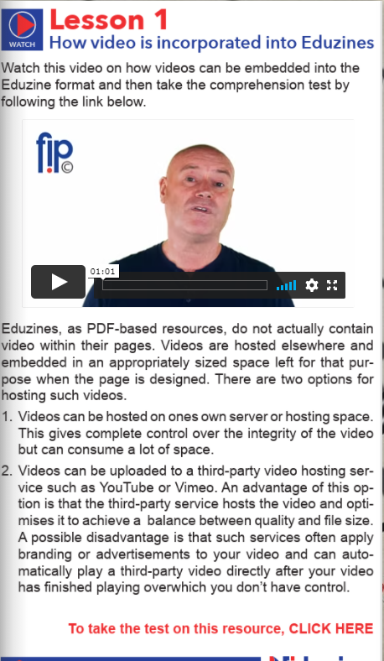
Τμήμα Περιεχομένου
Αυτή η ενότητα του EduZine περιλαμβάνει το βασικό μαθησιακό περιεχόμενο του προγράμματος EduZine και θα πρέπει να είναι max. 10 σελίδες. Αυτές οι 10 σελίδες θα πρέπει να περιλαμβάνουν σύντομα άρθρα που παρέχουν το μαθησιακό περιεχόμενο απευθείας στον εκπαιδευόμενο.
Λόγω της μορφής του EduZine, κάθε σελίδα έχει μέγιστο αριθμό 250 λέξεων, χωρίς εικόνα. Οι σελίδες με εικόνα έχουν μέγιστο αριθμό 150 λέξεων ανά σελίδα.

Slide 34
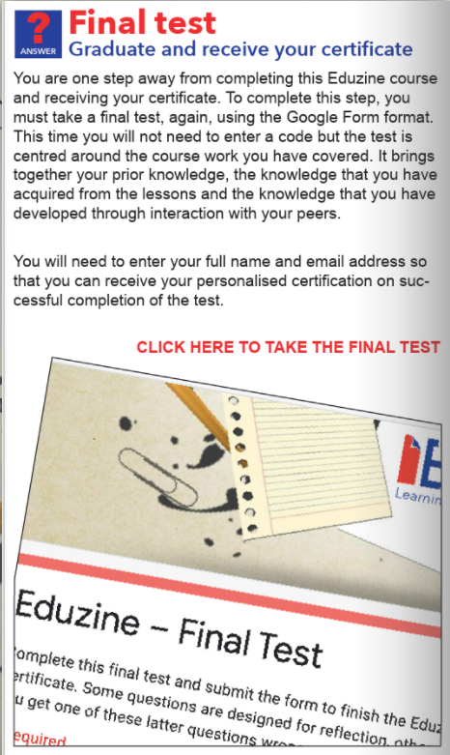
Τελική δοκιμή
Το τελικό τεστ στο EduZine αποτελεί ένα ακόμη κουίζ "δοκιμάστε τις γνώσεις σας" που πρέπει να συμπληρώσουν οι εκπαιδευόμενοι.
Οι ερωτήσεις προέρχονται απευθείας από το περιεχόμενο που παρουσιάζεται στα άρθρα, ως μέσο ενίσχυσης της μάθησης που παρουσιάζεται στο EduZine.

Slide 35
Περαιτέρω πόροι
Οι τελευταίες σελίδες του EduZine θα περιλαμβάνουν κάποιο πρόσθετο υλικό μάθησης και ανάγνωσης, το οποίο οι εκπαιδευόμενοι μπορούν να χρησιμοποιήσουν στην αυτοκατευθυνόμενη μάθησή τους για να διευρύνουν τις γνώσεις τους σχετικά με το θέμα του EduZine.
Αυτοί οι πρόσθετοι πόροι μπορούν να περιλαμβάνουν συνδέσμους σε ιστολόγια, άλλα άρθρα, βίντεο στο YouTube (εφόσον υπάρχουν υπότιτλοι σε όλες τις γλώσσες των εταίρων), μελέτες περιπτώσεων κ.λπ.
https://smartzines.com/eduzine/mobile/index.html

Slide 36
ΕΥΧΑΡΙΣΤΩ ☺

Slide 37
"Η υποστήριξη της Ευρωπαϊκής Επιτροπής για την παραγωγή της παρούσας δημοσίευσης δεν συνιστά έγκριση του περιεχομένου της, το οποίο αντανακλά τις απόψεις μόνο των συγγραφέων, και η Επιτροπή δεν μπορεί να θεωρηθεί υπεύθυνη για οποιαδήποτε χρήση των πληροφοριών που περιέχονται σε αυτήν." Αριθμός έργου: 2020-1-UK01-KA226-VET-094435

